Slide 1
Everything Before A SDE
Data Structure And C++ STL
数据结构与 C++ 标准库

Slide 2
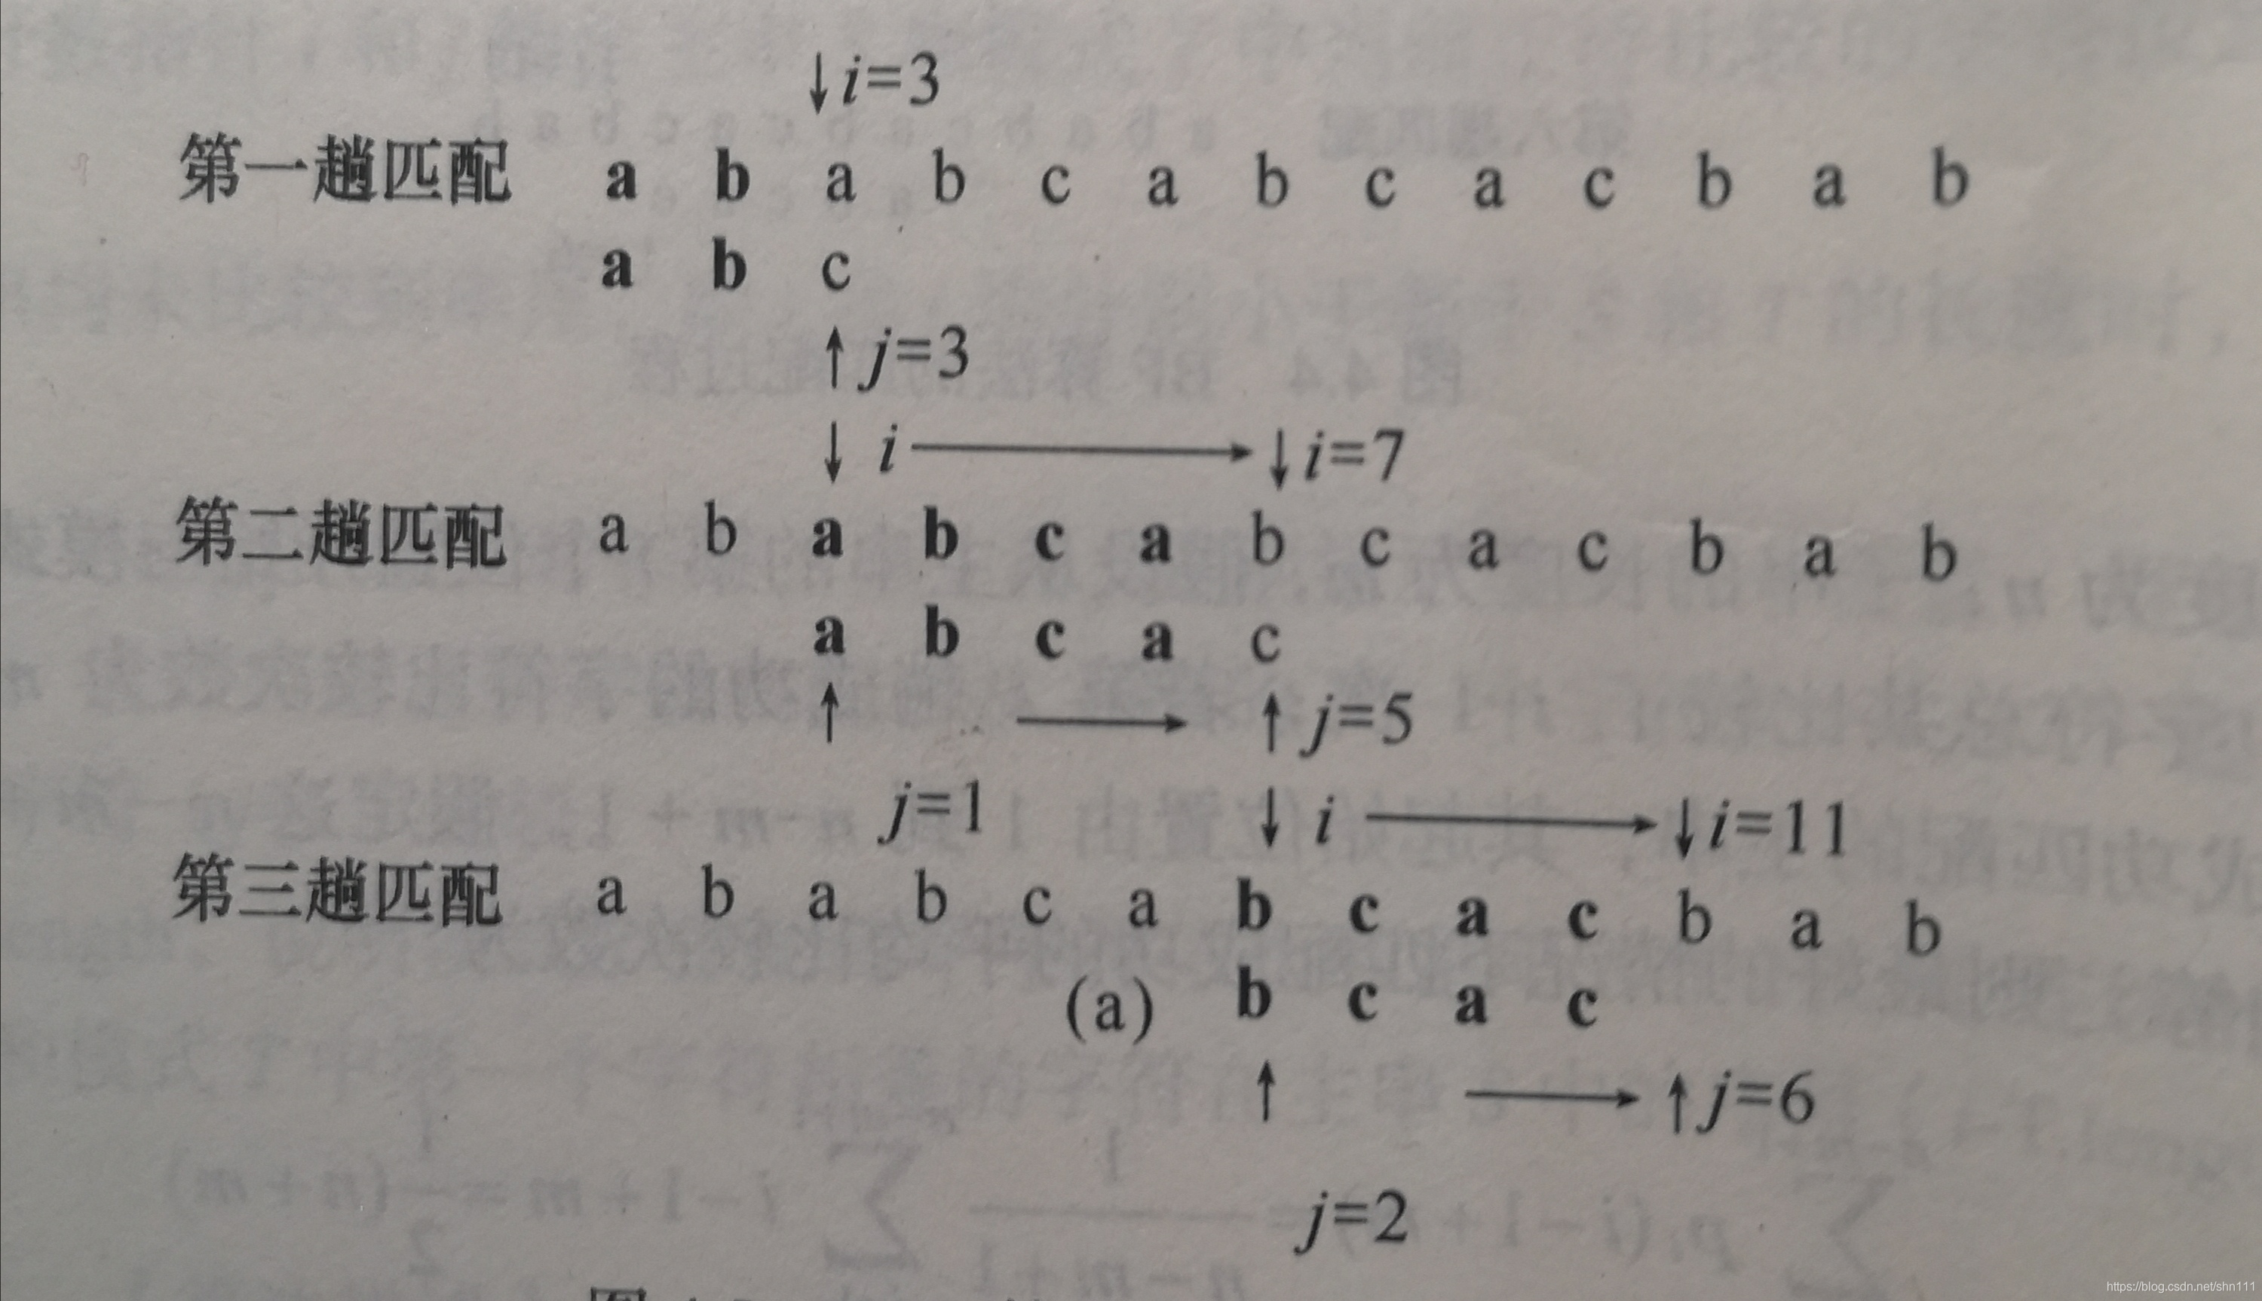
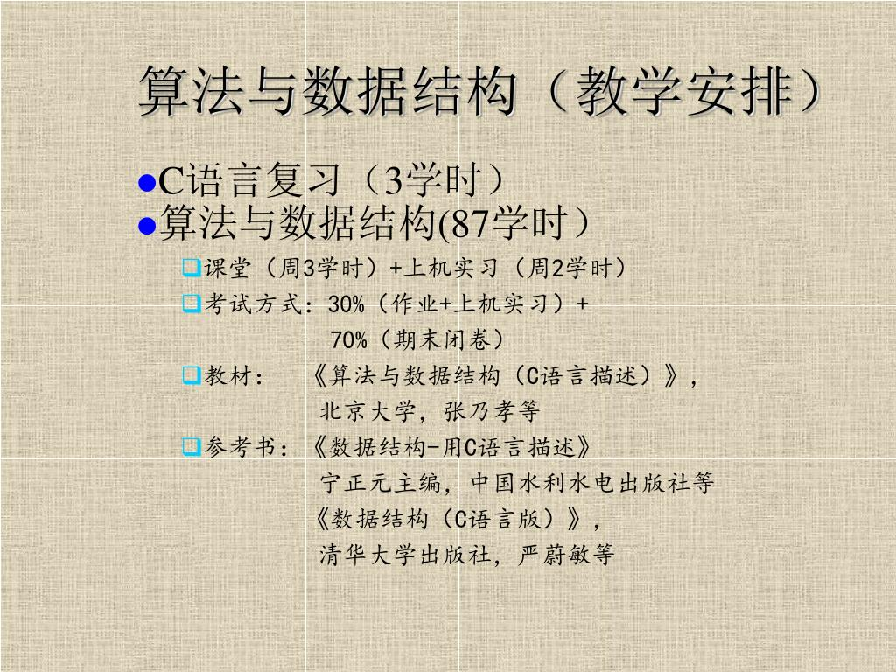
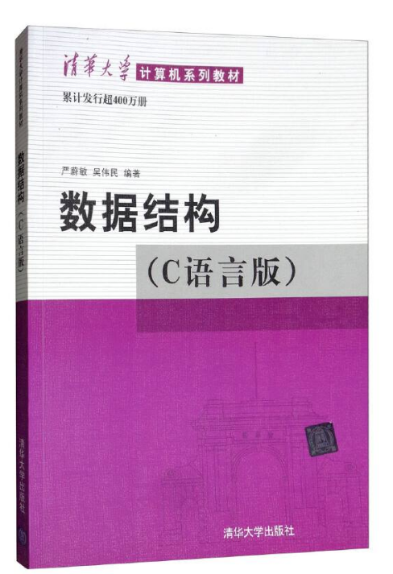
学数据结构时，不同的人会遇到不同的困难
计算机系在校学生：
教材内容陈旧，可读性差
内容理论化，与实际脱轨，学的东西用不上，也不知道怎么用
面向学分编程、面向保研编程，功利教育
老师太水，只知道念PPT，没有高手点拨，学的很累

Slide 3
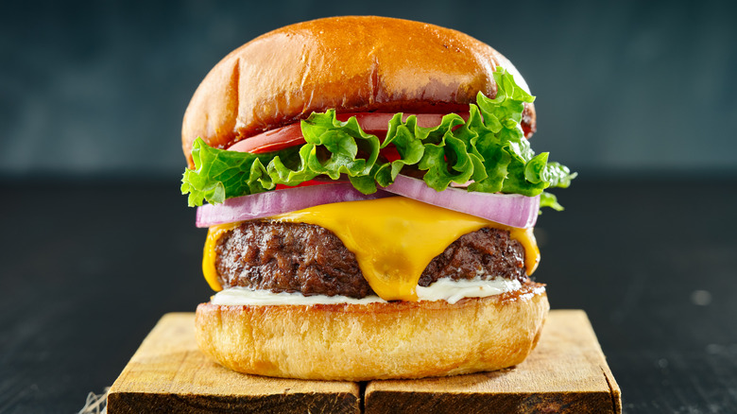
学编程，就像吃汉堡
大一：C/C++/Python
大二：数据结构
大三：OS、组成、网络、DB
大四：系统结构、ML、DS

Slide 4
学数据结构时，不同的人会遇到不同的困难
零基础入门：
无从下手，信息来源只有小红书网红
学了网红推荐的CS61B等课程，找不到人答疑
数据结构众多，不知道重点，不知道路线，学的很痛苦
刷题时发现没思路，看了答案也记不住，产生挫败感，丧失信心
经常看到“3个月零基础上岸大厂，WFH， WLB，工资翻倍”，焦虑满满

Slide 5
课程结构设计
1. 不算题，不算公式
2. 结合 LeetCode，但不讲偏难怪（困难题、算法竞赛题、红黑树、线段树等高级数据结构）
3. 结合C++ STL标准库，从易到难，从0到工程实践
4. 联系软件工程和计算机系统，学起来不枯燥
5. 讲来龙去脉，不直接讲结论
基础数据结构
C++基础
C++高级特性
STL源代码
软件工程
链表、列表
栈、队列
BST
哈希表
指针
结构体
内存
类和对象
计算机基础
泛型编程
模板元编程
设计模式
编程范式
内存管理

Slide 6
注意事项
学习数据结构， C++ 是首选语言。这个系列课程全部使用 C++ 讲解。 如果你不会 C++，也不用怕，我会在课程中逐渐渗透关键概念。当然了，你也要课下适当补习。

Slide 7
基础数据结构
Everything Before A SDE

Slide 8

思考…
什么是数据结构？它是干什么的？有什么用？

Slide 9


基础数据结构
在图书馆中，各种各样的书被放在属于自己的书架上
比如
《新概念英语》放在“外语”类书架上
《鬼吹灯》放在“虚构小说”类书架上
《C语言程序设计》放在“计算机”类书架上
这种做法，让图书馆里的书有了“结构”
好处是，读者可以更快地找到自己想要的书。

Slide 10
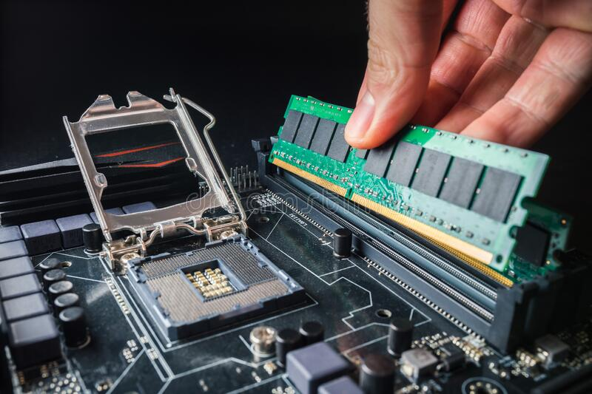
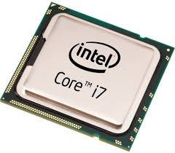
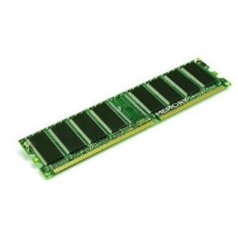

基础数据结构
电脑处理数据，离不开内存
可以说，内存是计算机的“图书馆”
内存里的数据，是图书馆里的“书”
按一定的方式组织数据，使其形成结构
叫做数据结构
这样，可以快速找到想要的数据
中央处理器（CPU）
16GB内存

Slide 11


基础数据结构
所有的数据结构，都要，且只要提供下面的四种操作：
增、删、查、改
哦，那一种数据结构，就够了！
不，还不够
专业的事儿交给专业的人
我们用数据结构的目的，就是为了“快”和“方便”
为了在任何情况下，都能又快又方便地访问数据
我们针对特定场景，发明特定的数据结构
衡量指标是 时间复杂度

Slide 12
链表

Slide 13




链表
堆（Heap)
栈（Stack）
堆（Heap)
栈（Stack）
中央处理器（CPU）
中央处理器（CPU）
16GB内存
再给我来10个1kb的空间
这10kb空间要连在一起
6点下班之前给我
现在5点58了
我上哪整去啊…

Slide 14

链表
地址
100
106
100
101
12345
101
102
102
链表
便是在内存受限情况下
尽可能高效地利用空间
而发明的数据结构
103
103
104
104
105
105
106
108
106
107
23456
107
108
113
108
12345
23456
34567
109
34567
109
110
110
111
111
112
112
56789
45678
113
117
113
114
106
地址
45678
114
115
115
56789
数据
116
Singly List
116
没了
117
117
满了
56789
118
118
空闲

Slide 15

指针：加强版地址
中央处理器（CPU）
中央处理器（CPU）
16GB内存
struct ListNode
{
int m_data;
ListNode* m_next;
};
int a = 3;
12345
int* pa = &a;
看到这段代码，你一定会蒙圈
因为ListNode在“自己声明自己”
指针一方面指出数据的首地址
另一方面指出数据所占空间
*pa = 4;

Slide 16
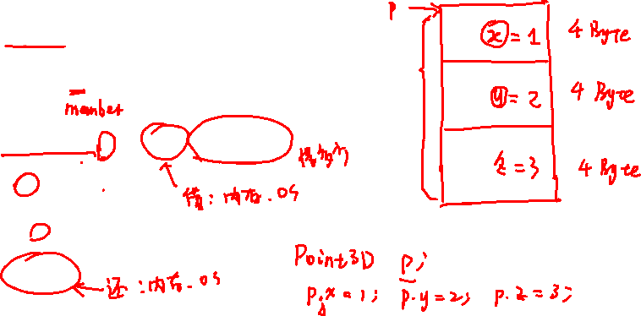
常见的指针编程模式
struct Point3D
{
int x; int y; int z;
};
Point3D* p = new Point3D();
p->x = 1;
p->y = 2;
p->z = 3;
delete p;
结构体指针
printf("%d\n", &(p->y) - &(p->x));
指针运算

Slide 17
申请/释放内存
计算机的内存由操作系统（Windows 10) 管理
申请内存(new/malloc)相当于从OS那借书
释放内存(delete/free)相当于从OS那还书
new/malloc 和 delete/free 是对联的上下联，少了谁都不能称之为“对联”

Slide 18
构造/析构函数
为了创建对象，需要先向OS借用内存空间，再填入数据
这有点像“先租房子后搬家”
构造函数指出数据怎么填充，析构函数指出数据怎么销毁
离开 scope 后， 析构函数得到执行，就是“先搬家后退租”

Slide 19

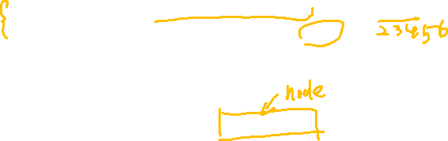
链表实现
根据前面所说，一切数据结构有四个必要的外部接口，那就是增、删、查、改。
我们来实现以下接口：
void InsertFront(int val);
void EraseFront(int val);
void Update(ListNode* node, int val);
ListNode* Find(int val);
0
12345
23456
34567
使用 Sentinel 节点进行区间控制，使形式更加统一

Slide 20

实现 InsertFront()和 EraseFront()

Slide 21

实现 InsertFront()和 EraseFront()

Slide 22

实现 DisplayAllElements()和 Clear()
遍历操作的两个明确：
范围
怎么找到下个元素

Slide 23

实现 Find() 和 Update()
两个明确：
搜索范围
怎么找到下个元素

Slide 24

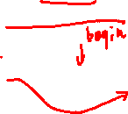
InsertBack()和 EraseBack()？
InsertBack()和EraseBack() 不高明，原因在于时间效率。
所以这里我们只讲思路，不讲实践。而实践中也不采用这种方法。但分析复杂度时，还要涉及。
单链表删除，遇到麻烦
单链表不好找前驱
单链表不好找尾节点

Slide 25
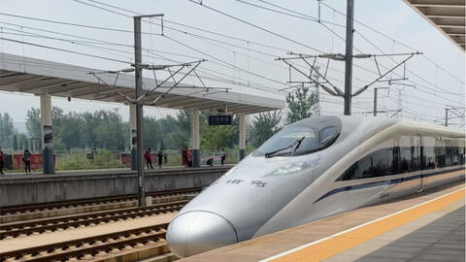



单链表CRUD的时间复杂度分析
什么是Big O？什么是时间复杂度？一种量级罢了。
如何理解“量级”——具有可比性
我开高铁，速度300km/h
我开F22，速度2754km/h
我开地球，速度60210km/h

Slide 26

单链表CRUD的时间复杂度分析

Slide 27
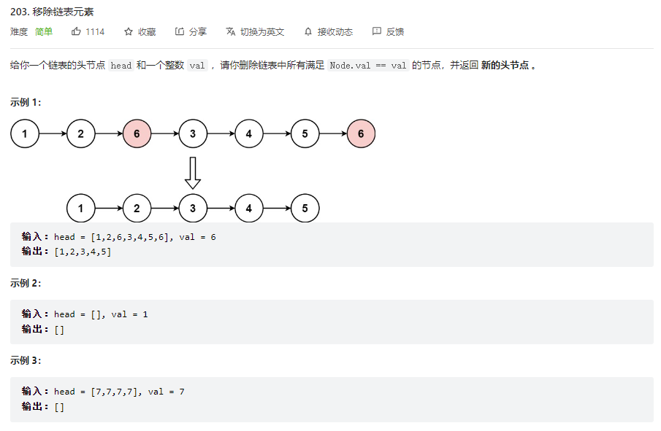

LeetCode练习
203. 移除链表元素 - 力扣（LeetCode）
启发：打牢基本功

Slide 28
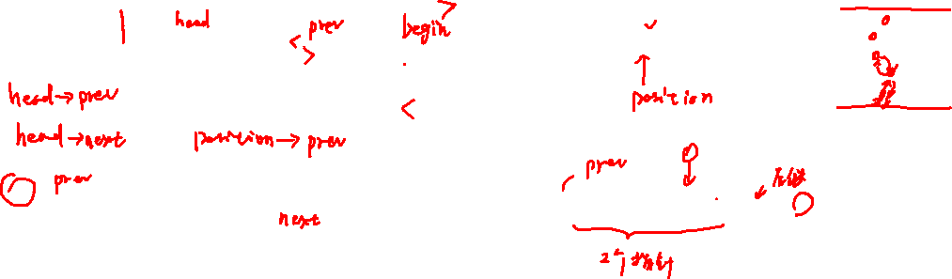
双向循环链表，工业级的解决方案
0
12345
23456
0
12345
45678
好处：
相对于双向链表来说，寻找前驱节点、尾节点、头插、尾插的效率更高
Note: C++ STL 中的 list 底层用双向循环链表实现

Slide 29
链式结构

Slide 30

继承
class Dad
{
public:
bool Singing {true}; // 老爸唱歌好听
};
class Mom
{
public:
bool Beautiful {true}; // 老妈漂亮
};
class Daughter : public Dad, public Mom
{
};
class Dad
{
public:
bool Singing {true}; // 老爸唱歌好听
};
class Son : public Dad
{
};
单继承： 遗传了爸爸的基因
多重继承： 同时遗传了妈妈和爸爸的基因

Slide 31
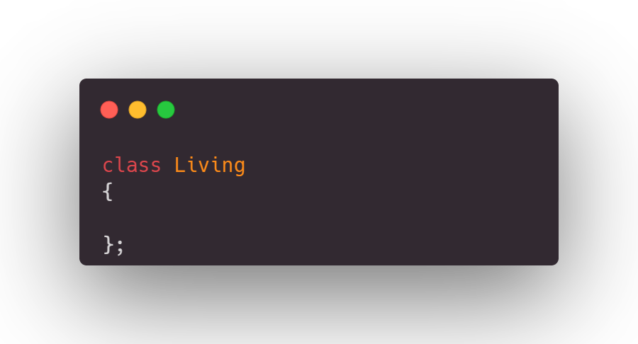
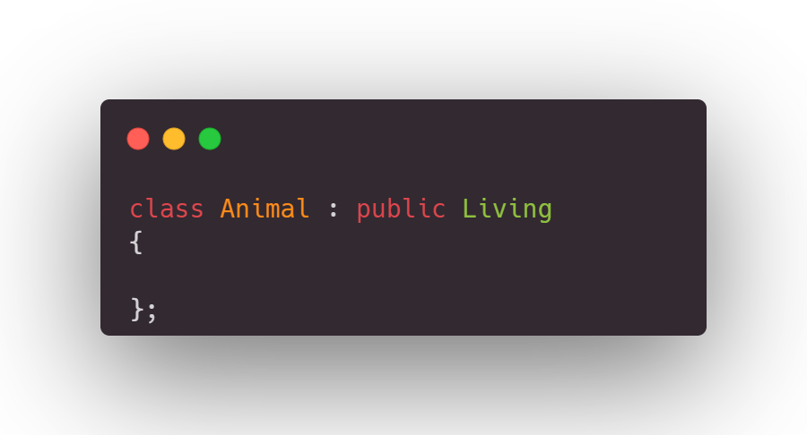
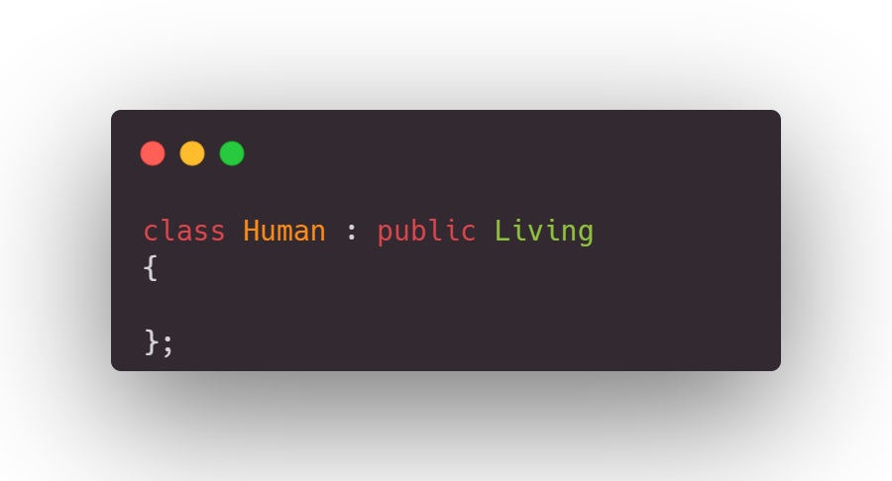
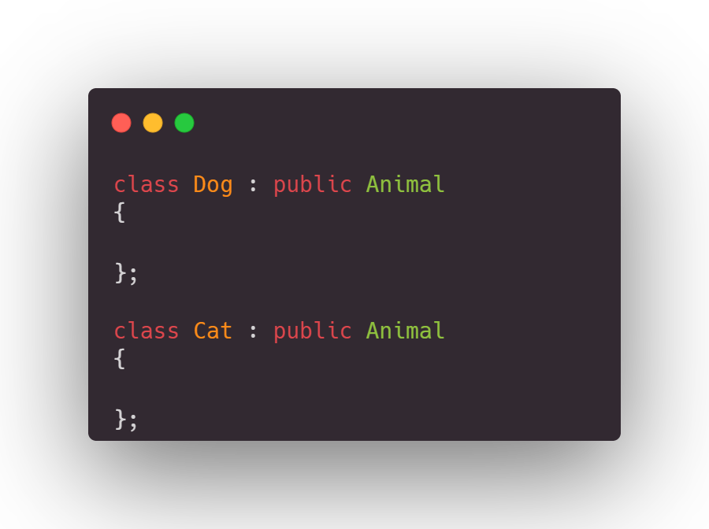
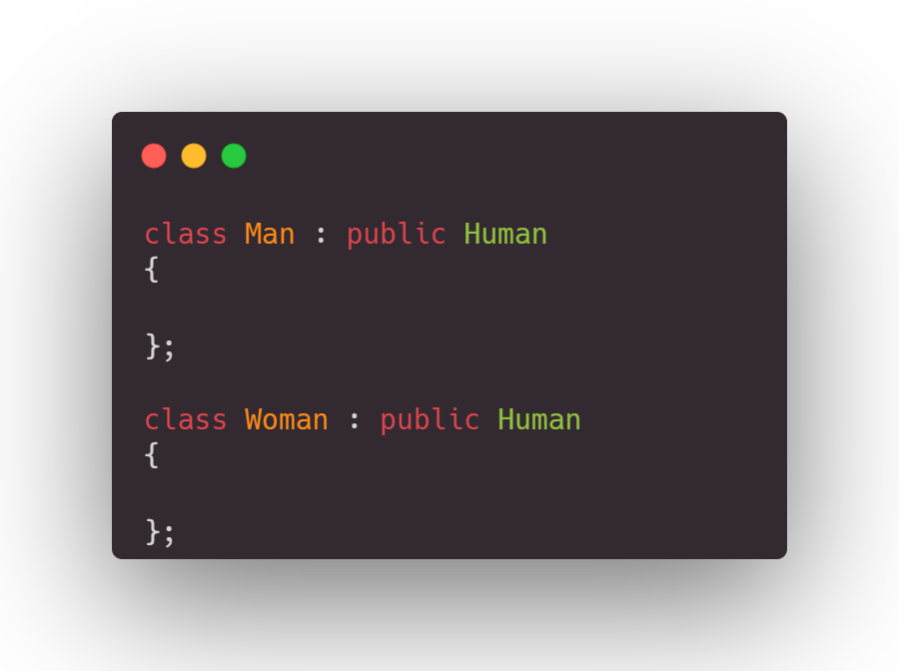

继承关系
两种相对关系：
Base 和 Derived
Parent 和 Sub
单继承体系下的类型，形成了双向链表
通过查表，可知“谁是谁的谁”
这种结构用于编程语言的类型系统

Slide 32
递归

Slide 33

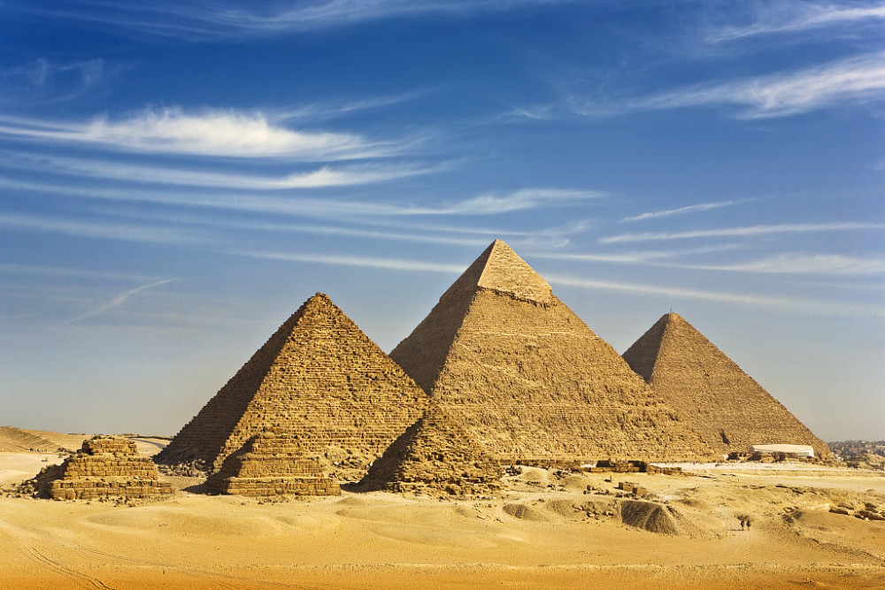
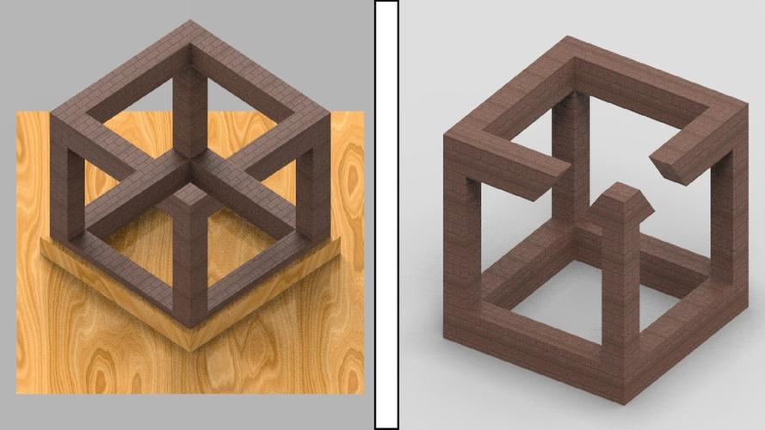
关于递归…
脚手架
角度

Slide 34
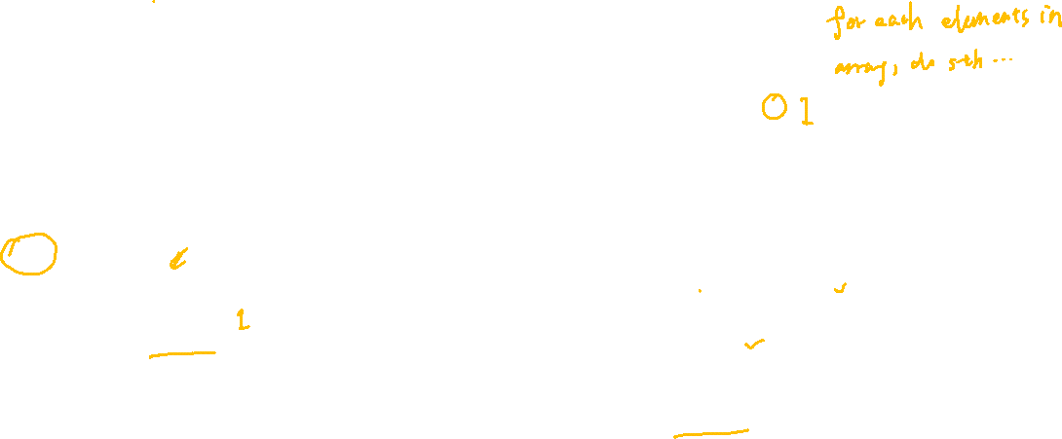
递归——大事化小，小事化了
案例： 请你计算数组所有元素之和
int array[] = { 1,2,3,4,5,6,7,8,9,10 };
1
2
3
4
5
6
7
8
9
10
0
1
2
3
4
5
6
7
8
9
解决方案1：迭代
int sum = 0;
for (int i = 0; i <= 9; i ++)
{
sum = sum + array[i];
}
int sum = 0;
for (int element : array)
{
sum = sum + element;
}
C++ 98 range-based for
C++ 11 for-each

Slide 35
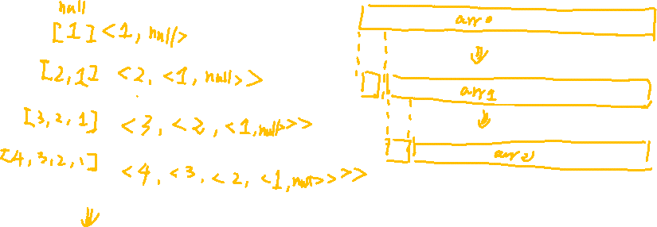
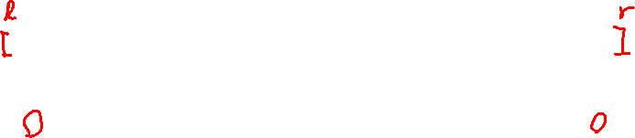
换个角度看链表
1
2
3
4
5
6
7
8
9
10
0
1
2
3
4
5
6
7
8
9

Slide 36
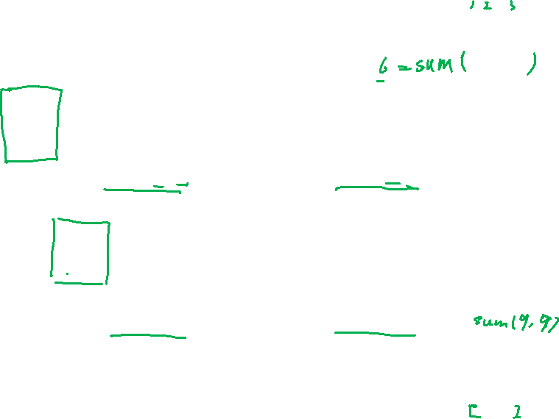
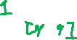
递归——大事化小，小事化了
解决方案2：递归
1
array
0
1
9
Sum(0,9) = array[0] + Sum(1,9)
1
2
array
0
1
2
9
Sum(1,9) = array[1] + Sum(2,9)
1
…
9
10
0
1
8
9
Sum(9,9) = array[9]

Slide 37
递归——大事化小，小事化了
Sum(0,9) = array[0] + Sum(1,9)
处理完的任务
Sum(1,9) = array[1] + Sum(2,9)
没处理的任务
每进行一次递归，任务就处理完一部分，没处理的任务就减少一部分
从算法思想上来说，这叫减而治之(subtract-and-conquer)
学习能力强的朋友应该听说过分治，也就是分而治之(divide-and-conquer) ，分治强调对半平分，而减治强调一个一个来。

Slide 38


递归——大事化小，小事化了
如何构思递归程序？牢记两个明确
1.明确减治方式（切肉） 2. 明确停止条件（别切手）
Sum(0,9) = array[0] + Sum(1,9)
int Accumulate(int arr[], int l, int r)
{
if (l == r)
return arr[r]; /* Recursion Base */
return arr[l] + Accumulate(arr, l + 1, r);
}
Sum(1,9) = array[1] + Sum(2,9)
…
Sum(9,9) = array[9]

Slide 39
递归——大事化小，小事化了
计算机虽说是科学，但本质是工程。工程要在实践中进行
使用 debugger 观察递归程序在计算机上的运行过程
1
2
0
1
int Accumulate(int arr[], int l, int r)
{
if (l == r)
return arr[r];
return arr[l] + Accumulate(arr, l + 1, r);
}
int Accumulate(int arr[], int l, int r)
{
if (l == r)
return arr[r];
return arr[l] + Accumulate(arr, l + 1, r);
}

Slide 40
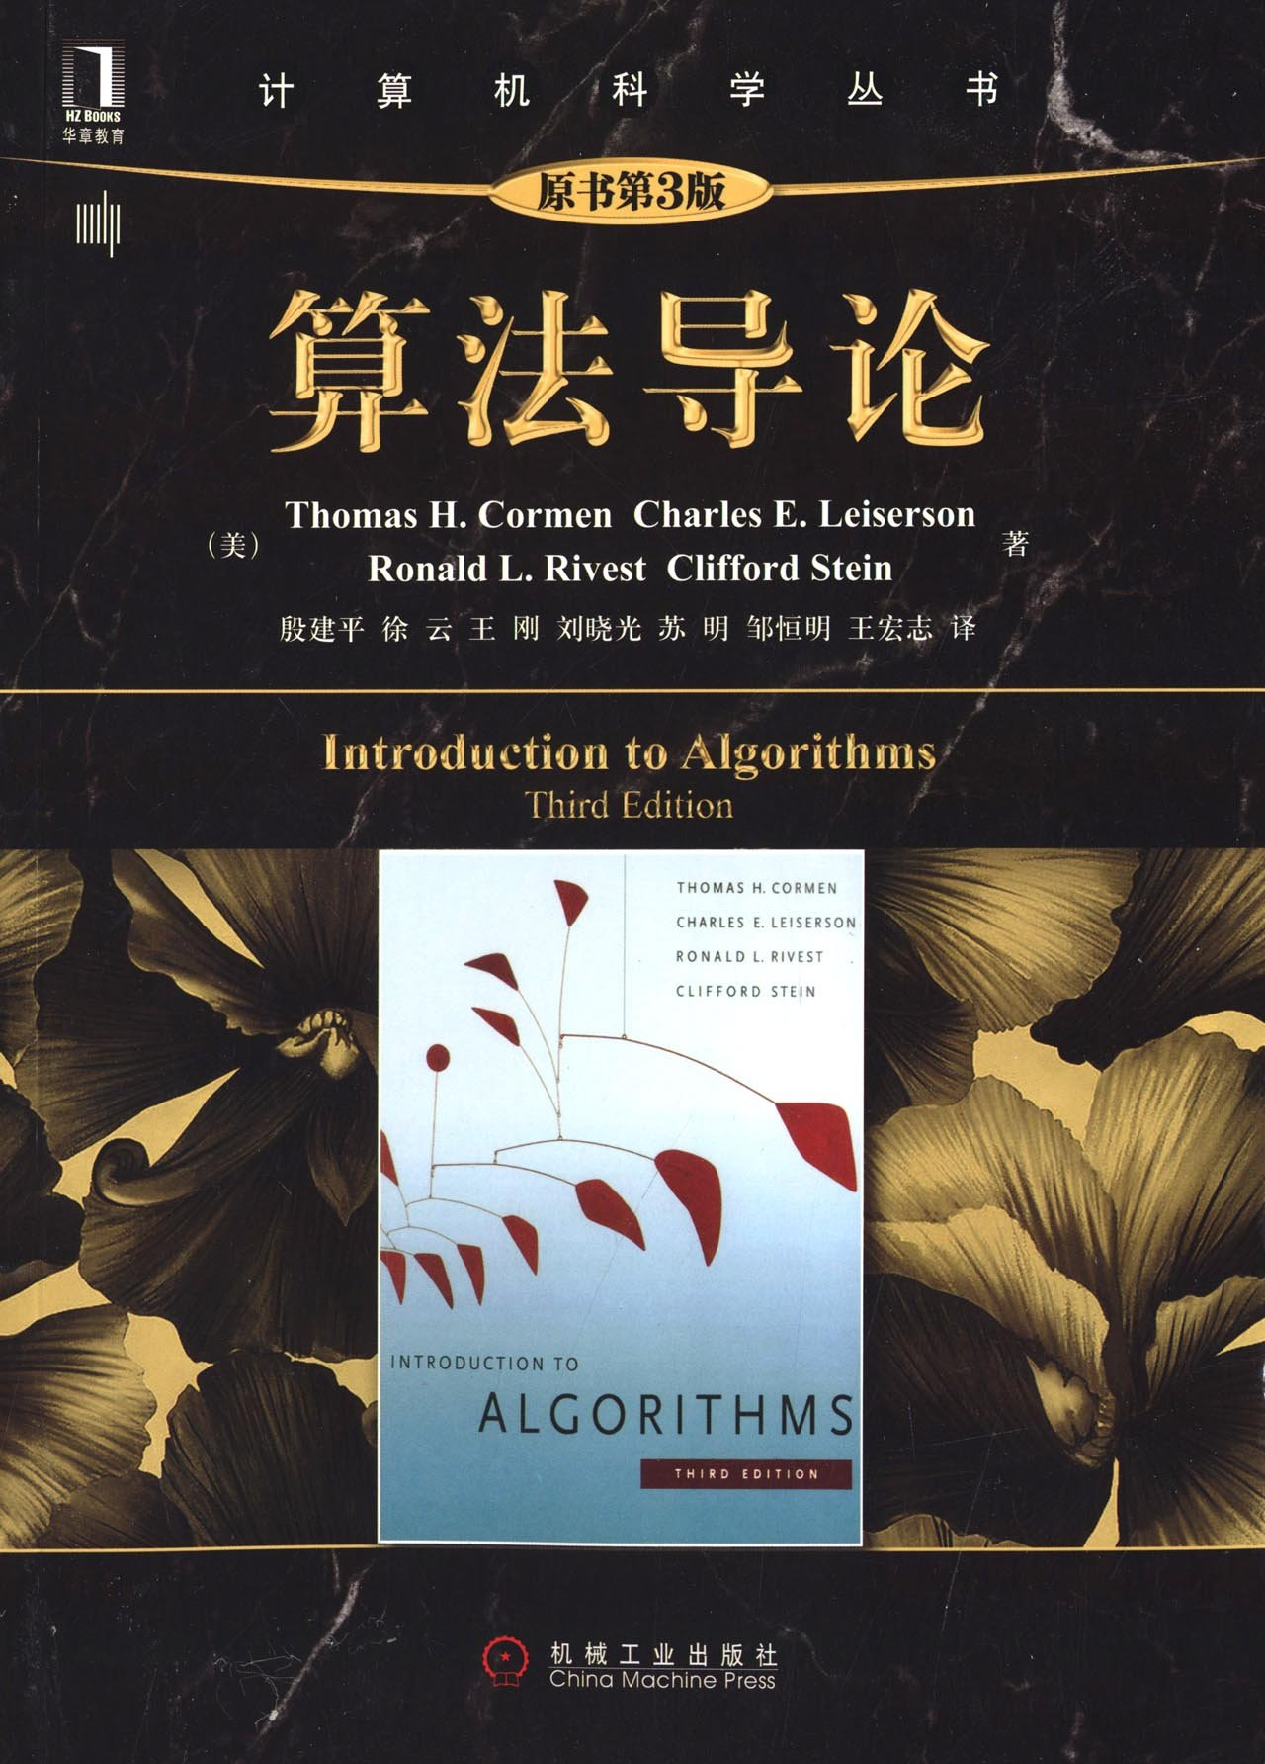
递归算法怎么分析时间复杂度？
T(n) = T(n-1) + O(1)
T(1) = O(1)

Slide 41
递归与链表

Slide 42
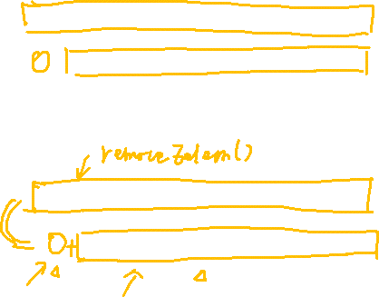
使用递归方法重做LeetCode
203. 移除链表元素 - 力扣（LeetCode）

Slide 43
实战双向循环链表

